Slide 1
Bilan & Prospectives
Template client | Bilan de saison et préparation de la campagne suivante
[Client] | [Date de réunion]

Slide 2

Data Source: Data in existing Sales Insights + new price related gold product
Commercial Intelligence Brief
3

Slide 3
Executive Summary
LLM Generated
Summarize the overarching account trajectory (growing, shrinking, or flat).
Identify the single biggest strategic win and the single biggest financial risk.
Provide one overarching strategic recommendation for the Sales Rep.

Slide 4
Account Health & Value Realization
LLM Generated
Compare YoY Revenue growth against YoY Volume growth (Are we holding price, or sacrificing margin for volume?).
Highlight seasonal dynamics (Which season is driving the most financial value?).

Slide 5
Portfolio Shifts (Winners & Bleeders)
LLM Generated
Identify the top 2-3 'Winners' based on new revenue generated and strategic segment shifts (e.g., premium vs. commodity).
Identify the top 2 'Bleeders' (products with massive drops or falling to zero) and explicitly state the estimated revenue lost.

Slide 6
Market Benchmarking & Competitiveness
LLM Generated
Compare the customer's revenue/volume growth rate against the regional or national averages.
Note any anomalies where the customer is massively underperforming or outperforming the broader market.

Slide 7
Operational Risk & Revenue at Stake
LLM Generated
Identify supply chain bottlenecks (e.g., open orders, 'N/D' delivery dates, unfulfilled quantities).
Quantify the risk: State the estimated Revenue at Stake tied up in these unconfirmed deliveries.
End with 2 concrete, immediate next steps for the Account Manager to execute with Supply Chain or the Customer."

Slide 8
BILAN DE SAISON
Des résultats concrets, un plan commun pour la suite
3

Slide 9
La saison en chiffres : partir d’une base commune
BILAN QUANTITATIF
Indicateur (tous SMS confondus) | Résultat N-2 | Résultat N-1 | Résultat N | Evolution / N-1
Ventes Syngenta au distributeur | [CA €] | [CA €] | [CA €] | [%]
Part de marché Syngenta chez le distributeur | [%] | [%] | [%] | [%]
Part de marché Syngenta en ha à la vente agriculteur | [%] | [%] | [%] | [%]
4

Slide 10
Bilan par produits
Data Source: Data in existing Sales Insights + new price related gold product
EVOLUTION DU CHIFFRE D’AFFAIRES PAR PRODUIT
Produit | Quantités commandées N-1 (unité à préciser) | Quantités commandées N (unité à préciser) | Evolution / N-1 | CA N-1 | CA N | Evolution / N-1
PRODUIT A | [ L ] | [ L ] | [ % ] | [ € ] | [ € ] | [ % ]
PRODUIT B | [ L ] | [ L ] | [ % ] | [ € ] | [ € ] | [ % ]
PRODUIT C | [ L ] | [ L ] | [ % ] | [ € ] | [ € ] | [ % ]
PRODUIT D | [ L ] | [ L ] | [ % ] | [ € ] | [ € ] | [ % ]
PRODUIT E | [ L ] | [ L ] | [ % ] | [ € ] | [ € ] | [ % ]
PRODUIT F | [ L ] | [ L ] | [ % ] | [ € ] | [ € ] | [ % ]
PRODUIT G | [ L ] | [ L ] | [ % ] | [ € ] | [ € ] | [ % ]
PRODUIT H | [ L ] | [ L ] | [ % ] | [ € ] | [ € ] | [ % ]
PRODUIT I | [ L ] | [ L ] | [ % ] | [ € ] | [ € ] | [ % ]
4

Slide 11
Data Source: Data in existing Sales Insights + new price related gold product
Bilan par segments de marché
EVOLUTION DES VENTES SYNGENTA (montants en €)
Segments de marché | Ventes N-2 | Ventes N-1 | Ventes N | Evolution / N-1
Fongicides céréales | [€] | [€] | [€] | [%]
Herbicides céréales | [€] | [€] | [€] | [%]
Insecticides en végétation | [€] | [€] | [€] | [%]
Biostimulants | [€] | [€] | [€] | [%]
Herbicides maïs | [€] | [€] | [€] | [%]
Fongicides colza | [€] | [€] | [€] | [%]
TOTAL | [€] | [€] | [€] | [%]
4

Slide 12
Data Source: Data in existing Sales Insights + New Data Product for Grower Potential + dose rates from SP Price
Bilan par segments de marché
EVOLUTION DE LA PART DE MARCHE SYNGENTA EN HA A LA VENTE AGRICULTEUR
Segments de marché | Part de marché ha N-2 | Part de marché ha N-1 | Part de marché ha N | Evolution / N-1
Fongicides céréales | [%] | [%] | [%] | [%]
Herbicides céréales | [%] | [%] | [%] | [%]
Insecticides en végétation | [%] | [%] | [%] | [%]
Biostimulants | [%] | [%] | [%] | [%]
Herbicides maïs | [%] | [%] | [%] | [%]
Fongicides colza | [%] | [%] | [%] | [%]
TOTAL | [%] | [%] | [%] | [%]
4

Slide 13
Exemple des herbicides céréales
Bilan par segments de marché
Data Source: Data in existing Sales Insights + new price related gold product – Multiple slides which cover all seasons & segments
EVOLUTION DES QUANTITES COMMANDEES
HERBICIDES CEREALES | Quantités commandées N-2 | Quantités commandées N-1 | Quantités commandées N | Evolution / N-2 | Evolution / N-1
Produit A
Produit B
Produit C
Produit D
Produit E
Produit F
Produit G
4
Notes:
Exemple des Herbicides céréales

Slide 14
Relier les résultats aux cultures et dossiers prioritaires
BILAN QUALITATIF
Culture / secteur | Dossier / offre | Résultat & écart | Enseignement vérifié
[Culture / zone] | [Produit / offre] | [résultat vs objectif] | [gain, perte ou frein]
[Culture / zone] | [Produit / offre] | [résultat vs objectif] | [retour équipe / client]
[Culture / zone] | [Produit / offre] | [résultat vs objectif] | [contexte concurrence / marché]
[Culture / zone] | [Produit / offre] | [résultat vs objectif] | [action à reconduire / ajuster]
5

Slide 15
PROSPECTIVES
Projections sur la prochaine campagne
3
Classification: INTERNAL USE ONLY

Slide 16
Static
Vos priorités donnent le cap à la prochaine campagne
VOS PRIORITÉS
Cultures & secteurs
Clients prioritaires
Valeur de l’offre
Équipes & service
Choisir les cultures et territoires où les besoins des agriculteurs et le potentiel sont les plus clairs.
Définir les segments à accompagner selon les objectifs de développement et de valeur du distributeur.
Construire des propositions lisibles, avec des éléments économiques comparables et validés.
Identifier les besoins d’appui commercial, technique et de disponibilité pour les équipes terrain.
6

Slide 17
Static
Préparer les dossiers de la prochaine campagne par culture
PROSPECTIVES
Culture / créneau | Opportunité à explorer | Élément à valider ensemble | Prochaine étape
Céréales — fongicides | [besoin / créneau local] | Pertinence technique, usages et calendrier à jour | [essai / ciblage / date]
Maïs — herbicides | [prélevée / postlevée] | Problématique locale, positionnement et offre disponible | [plan terrain / date]
Cultures concernées — protection du sol | [besoin de protection à confirmer] | Conditions d’emploi, disponibilité et faisabilité terrain | [revue technique / stock]
Autre culture prioritaire | [à renseigner avec le client] | Potentiel, besoin agriculteur et solution autorisée | [responsable / date]
7

Slide 18
Static
Préparer la prochaine campagne avec quatre priorités
PROSPECTIVES
Priorités cultures
Portefeuille
Lancements & projets
Accompagnement
Sélectionner les cultures, territoires et dossiers où le distributeur voit un besoin client concret.
Confirmer les offres à maintenir, développer ou tester ; vérifier les usages autorisés et les informations produit à jour.
Trier les nouveautés et projets à co-construire selon leur calendrier, leur valeur attendue et la capacité d’exécution.
Planifier soutien commercial, expertise technique, stewardship et points de suivi avant les périodes de décision.
7

Slide 19
Static
Décisions et prochaines étapes
CONCLUSION & ACTIONS
Action convenue | Responsable | Échéance / mesure
Valider les chiffres et les enseignements de saison | [Syngenta + distributeur] | [date / données validées]
Arrêter les cultures, dossiers et offres prioritaires | [responsable] | [date / liste validée]
Finaliser le plan de stock et d’activation terrain | [responsable] | [date / plan partagé]
Lancer le suivi commun de campagne | [pilotes nommés] | [date / fréquence / indicateur]
9

Slide 21
Appendix

Slide 22
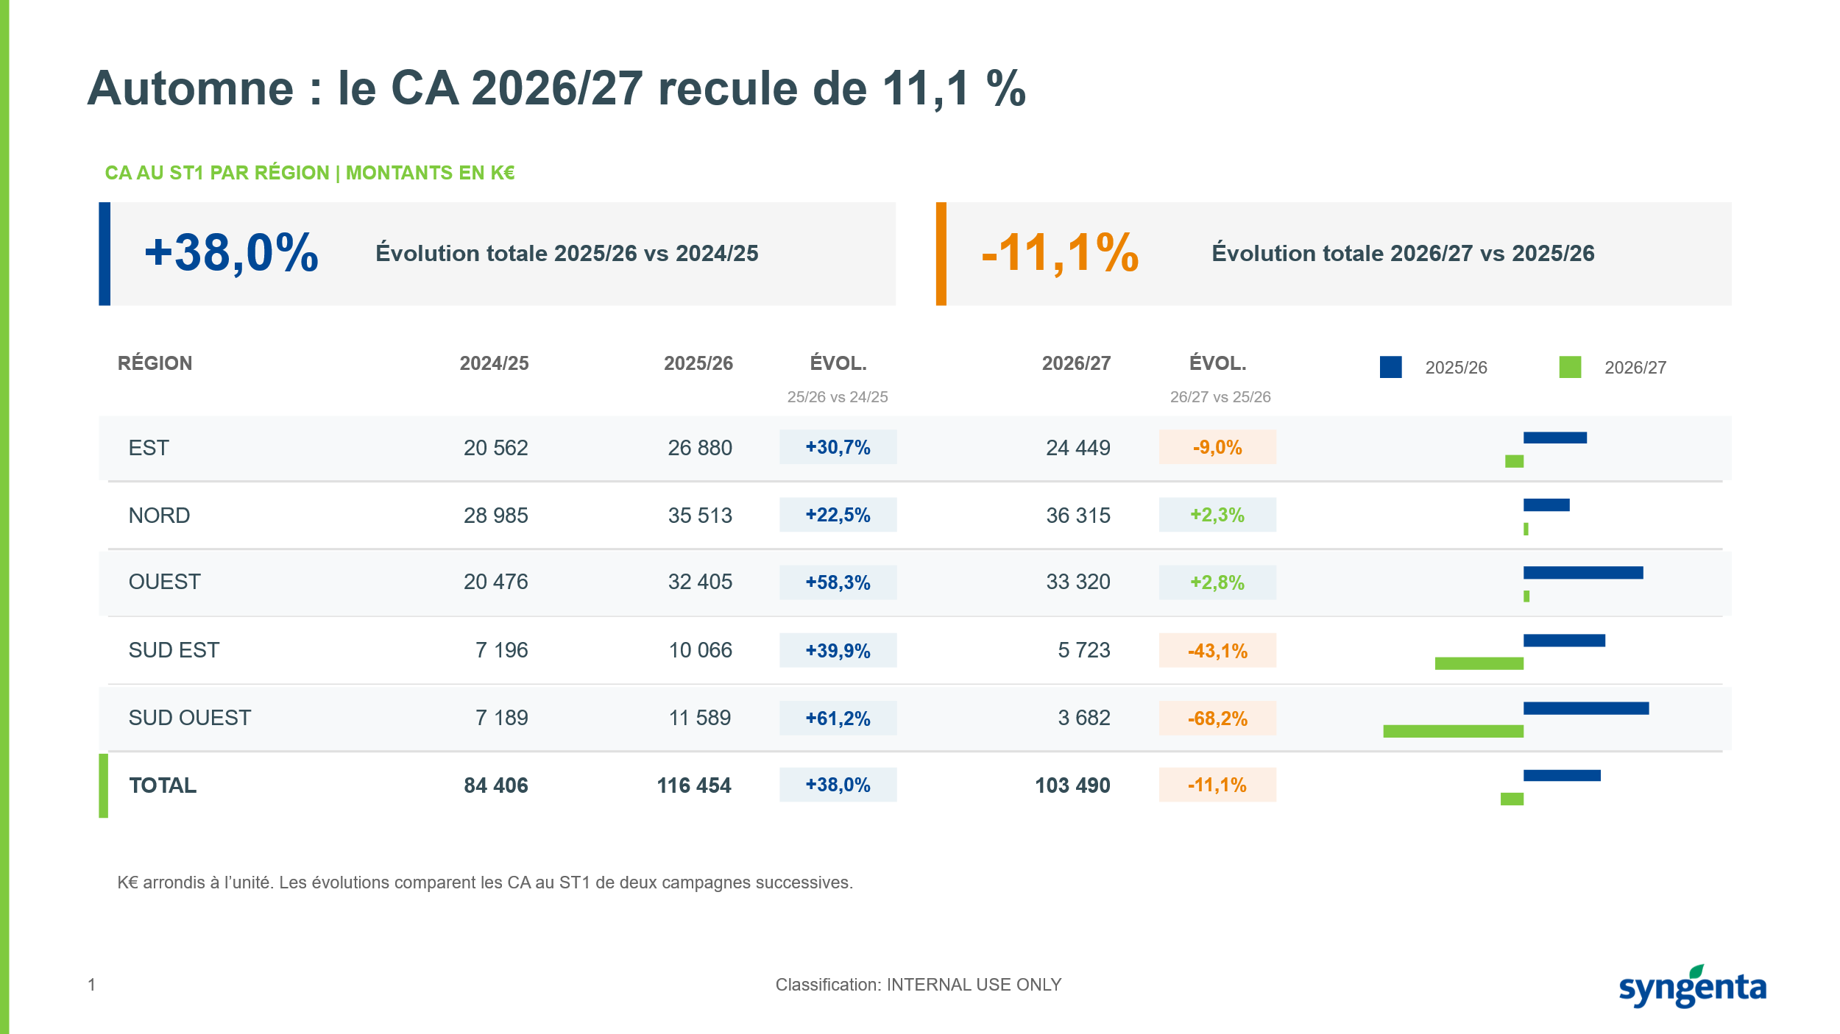
Reference – Visual Format for tables & KPI
Reference Visualisation – Have charts & tables that will be created something which follows a more interactive visual pattern. Current personalized report charts and tables are not the best looking

Slide 23


